Slide 1
ATLĪDZĪBAS REFORMA: svarīgākās izmaiņas, jaunumi Laila Ruškule Atlīdzības politikas grupas vadītāja 03.09.2021.

Slide 2
Atlīdzības sistēmas reforma

Slide 3
Likumprojekta mērķis
Veicināt valsts un pašvaldību institūciju amatpersonu un darbinieku darba snieguma efektivitāti un kvalitāti
…uzlabojot atlīdzības konkurētspēju - nosakot mēnešalgu mērķa līmeni valsts pārvaldē atbilstoši 80 % (vidēji) no privātajā sektorā maksātā darba samaksas līmeņa
…mainot proporciju starp darba samaksas pastāvīgo un mainīgo daļu un mazinot piemaksu skaitu
…ieviešot citus mūsdienīgus darba samaksas risinājumus (3 līmeņu algu skala, piesaiste ekonomikas attīstībai, tirgus koeficients u.c.)

Slide 4
Atlīdzības reformas pīlāri
1. Fiskālā
neitralitāte
(pirmajā posmā)
2. Varas atzaru
līdzsvars
3. Ārējais un iekšējais
taisnīgums
…mērķi, ko sasniegsim soli pa solim

Slide 5
Varas atzaru līdzsvarošana: augstāko amatpersonu algu koeficienti likumprojektā
Līmenis | Amatpersonas
1. | Valsts prezidents 7 (7177 €) | Saeimas priekšsēdētājs* 7 (7177 €) | Ministru prezidents** 7 (7177 €) | Satversmes tiesas (ST) priekšsēdētājs 7 (7177 €) | Augstākās tiesas (AT) priekšsēdētājs 7 (7177 €)
2. | Valsts kontrolieris 6,2 (6357 €) | Tiesībsargs 6,2 (6357 €) | Ministri ** 6,2 (6357 €) |  | Ģenerālprokurs 6,7 (6869 €)
3. | Valsts kontroles padomes loceklis 5,0 (5126 €) |  |  | ST priekšsēdētāja vietnieks 5,77 (5916 €) | AT departamenta priekšsēdētājs 5,0 (5126 €)
4. |  |  | Valsts sekretārs Līdz 5,262 (5395 €)
* Piemēros ar brīdi, kad tiks ievēlēta 14. Saeima
**Piemēros ar brīdi, kad 14. Saeima izteiks uzticību jaunajai valdībai
7177 u.c. €: mēnešalgas apmērs 2021. gadam, kad bāzes alga ir 1025,29 €

Slide 6
Pašvaldību amatpersonu algu koeficienti likumprojektā
Domes priekšsēdētājs
Galvaspilsētas dome | Valstspilsētas dome un novada dome
Rīga | > 50 000 iedzīvotāju | < 50 000 iedzīvotāju
Līdz 5,565 (līdz 5706 €) | līdz 4,60 (līdz 4716 €) | Līdz 3,64 (līdz 3732 €)
Domes priekšsēdētāja vietnieks
Galvaspilsētas dome | Valstspilsētas dome un novada dome
Rīga | > 50 000 iedzīvotāju | < 50 000 iedzīvotāju
līdz 4,60 (līdz 4716 €) | Līdz 3,64 (līdz 3732 €) | Līdz 3,10 (līdz 3178 €)
Pašvaldības deputāts
Galvaspilsētas dome | Valstspilsētas dome un novada dome
Rīga | > 50 000 iedzīvotāju | < 50 000 iedzīvotāju
Līdz 1,4 (1435 €) | Līdz 1,3 (1333 €) | Līdz 1,2 (1230 €)

Slide 7
Izmaiņas pamatalgā
Jauna mēnešalgu skala valsts pārvaldei, kas pielāgota atalgojumam darba tirgū
(vidēji -20% no mediānas)
Skalai ir noteikts intervāls: minimums, viduspunkts (mērķa alga) un maksimums
(~+/- 30 % no viduspunkta)
Individuālo mēnešalgu intervālā noteiks atbilstoši kritērijiem:
kvalifikācijas, kompetenču un darba snieguma līmenim
Mēnešalgu skala katru gadu mainīsies atbilstoši valsts ekonomikas attīstībai
(vidējās algas tautsaimniecībā un inflācijas izmaiņām)
Lai noteiktu jaunās algas, iestādēm būs jāpārklasificē amati un jāpārvērtē nodarbināto sniegums un darba apjoms
Nepietiekami pieejamu amatu veicēju pamatalgai varēs piemērot tirgus koeficientu (līdz 1,5)*
(ne vairāk kā 15% no kopējā nodarbināto skaita: kompetenču centros – 30%)
* Mēnešalga + tirgus koeficients un/vai piemaksa kopsummā nedrīkst pārsniegt Ministru prezidenta algu!

Slide 8
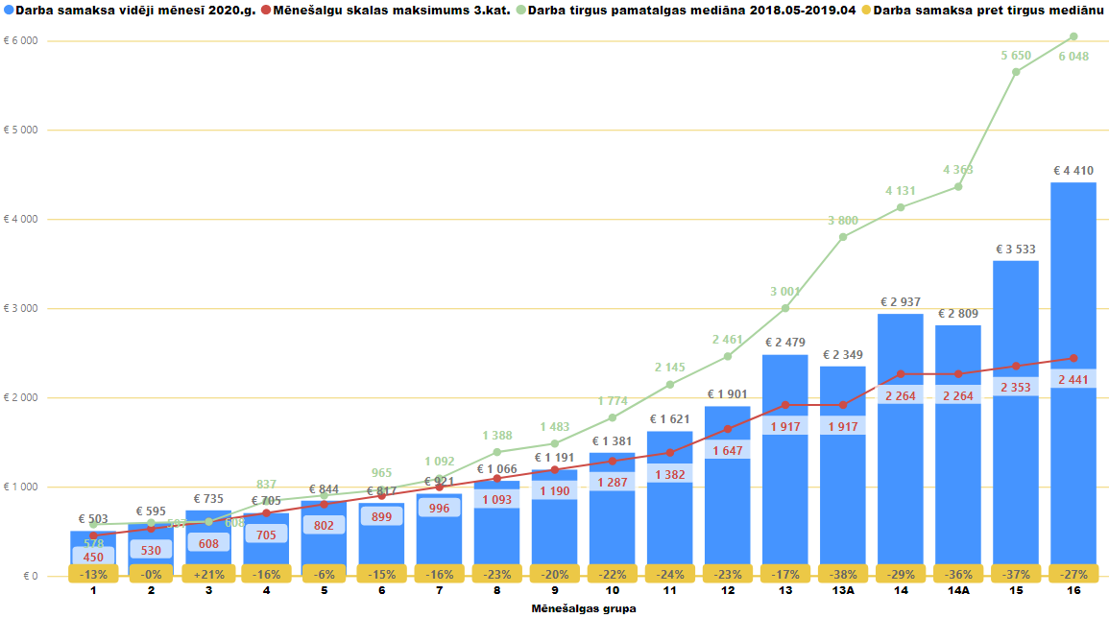
Darba samaksa valsts pārvaldes iestādēs salīdzinājumā darba samaksu privātajā sektorā vidēji mēnesī 2020. gadā

Slide 9
Izmaiņas darba samaksas mainīgajā daļā
Svītrota piemaksa par vakanta amata pienākumu pildīšanu valsts pārvaldē
Svītrota speciālā piemaksa «atslēgas cilvēkiem»
(aizvietota ar tirgus koeficientu)
Piemaksa par personīgo darba ieguldījumu un kvalitāti pārveidota par piemaksu par ieguldījumu iestādes stratēģisko mērķu sasniegšanā
Mazināts maksimālais piemaksu apjoms
no 60% uz 30%

Slide 10
Paralēlas reformas, kas veicinās likumprojekta efektīvu ieviešanu
Atlīdzības reforma
Institūciju darbības stratēģiju regulējuma izmaiņas, paredzot KPI jeb galveno snieguma rādītāju definēšanu
Jauns amatu katalogs un amatu klasifikācijas kārtība, uzlabojot tās kvalitāti. Būs nepieciešams pārklasificēt amatus!
Izmaiņas darba snieguma vadības sistēmā, panākot objektīvāku sasaisti starp darba sniegumu un atlīdzību
Grozījumi Valsts civildienesta likumā, nosakot termiņu ierobežojumu iestāžu vadītājiem
Valsts pārvaldes reformu plāna pasākumi, kuri ir vērsti uz nodarbināto skaita samazināšanu un procesu efektivitāti

Slide 11
Tālākie soļi 1/2
1. Likumprojekta apstiprināšana MK
3. MK noteikumu izstrāde
5. Amatu pārklasificēšana
2021- 2022.g.
2022. gada II, III ceturksnis
2021
Līdz 2022. gada I-II ceturksnis
2022. gada II, III ceturksnis
2. Likumprojekta pieņemšana Saeimā
4. Iekšējo noteikumu izstrāde iestādēs (pamatalgas un labumu kritēriji)

Slide 12
Tālākie soļi 2/2
8. Budžeta pieprasījuma izvērtēšana, apstiprināšana
10. Sistēmas monitorings, pārskatīšana, pilnveidošana
6. Algu izmaiņas esošā budžeta ietvaros
2023. gada I, II ceturksnis –
No 2024. gada
I ceturkšņa
No 2023. gada
Pastāvīgi
7. Vēlamo algu aprēķini, budžeta pieprasījuma sagatavošana
2023. gada II - III ceturksnis
9. Pakāpeniski algu pieaugumi atbilstoši pieauguma plānam

Slide 13
Cita noderīga informācija

Slide 14
Izmaiņas MK 662
No 01.07.2021. vairs nav jāsniedz sekojoši dati:
Informācija par valdes un padomes locekļiem ostās;
Jāsniedz tikai informācija par pašvaldību iestādēm, kapitālsabiedrībām, kuras sniedz valsts apmaksātus veselības aprūpes pakalpojumus!!!
Joprojām saņemam lieku informāciju no pašvaldībām!!!! Sniedzot datus Valsts kases sistēmā ir informējošs baneris, kas norāda kuri dati nav jāsniedz.
Notes:
MK 07.11.2017. noteikumi NR. 662 (https://likumi.lv/ta/id/295098-noteikumi-par-valsts-tiesas-parvaldes-iestazu-un-citu-valsts-un-pasvaldibu-instituciju-amatpersonu-darbinieku-atlidzibas-un-personu-uzskaites-sistemu?&search=on )Atlīdzības uzskaites sistēmā pašvaldības sniedz datus vairs tikai par nodarbināto vidējo darba samaksu kapitālsabiedrībās vai iestādēs, kuras sniedz valsts apmaksātus veselības aprūpes pakalpojumus. Līdz šim vēl joprojām saņemam informāciju par kapitālsabiedrību (pamatā sniedz komunālos pakalpojumus) valdes locekļiem. Līdz šim ir bijis problemātiski iegūt informāciju par pašvaldību ostām. Turpmāk šāda informācija vairs nav jāsniedz.

Slide 15
Bāzes mēnešalgas
Publisko katru gadu nākamajam gadam – līdz 1.maijam. Mājas lapā tiek saglabāti arī iepriekšējie gadi (plānots, ka tiks glabāts 5 gadu periods).
https://www.mk.gov.lv/lv/dati-par-darba-samaksu-un-nodarbinatajiem-valsts-parvalde
Notes:
Nepieciešama mēnešalgas noteikšanai pašvaldības deputātiem, domes priekšsēdētājam. Informācija tiek aktualizēta līdz katra gada 1.maijam. Šobrīd pieejama arī priekš 2022.gada.

Slide 16
Vadlīnijas par darba organizāciju
Regulāri tiek aktualizētas, ņemot vērā visus Covid-19 ierobežojumus
https://covid19.gov.lv/valsts-parvaldes-iestadem-un-pasvaldibam

Slide 17
Vadlīnijas par nodarbināto skaita samazināšanu
Izveidotas, lai palīdzētu risināt ar darbinieku skaita samazināšanu saistītos jautājumus
https://www.mk.gov.lv/lv/vadlinijas-un-citi-noderigi-materiali

Slide 18
Vadlīnijas par darba organizāciju – elastīgais darbs
Elastīgā darba vadlīnijas (ietver arī attālinātā darba jautājumus)
https://www.mk.gov.lv/lv/elastigais-darbs
Valsts pārvaldes aptauju dati par attālināto darbu
https://app.powerbi.com/view?r=eyJrIjoiNjM4MmJhNjgtNGIzNi00ZDlkLThlZjAtOGY5Mjg3ODY4OTI1IiwidCI6ImM5ZTE3NmE4LTE1NjctNDAzYS04NjFlLTJkZGNmOTM1OTk2MiIsImMiOjl9

Slide 19
Biežāk uzdotie jautājumi
Valsts kancelejas mājas lapā ir ievietota informācija – atbildes uz biežāk uzdotajiem jautājumiem par:
Amatu klasificēšana
https://www.mk.gov.lv/lv/dati-par-darba-samaksu-un-nodarbinatajiem-valsts-parvalde
Darba samaksa (atalgojums, piemaksas, sadaļa «Pašvaldības»; pārceltās darba dienas 2021.gadā u.tml.)
https://www.mk.gov.lv/lv/atlidziba

Slide 20
Atlīdzība pildot dažādu amatu pienākumus vienlaikus, bet nepārsniedzot pilnu darba laiku Nosaka atlīdzību katram veicamajam amatam saskaņā ar amata klasifikāciju un paredzamo darba apjomu (pusslodze, trešdaļa slodze u.tml. . Iegūtie skaitļi summējas, nosakot kopējo mēnešalgu. Piemaksas – nosaka par katru amatu, saskaņā ar AL regulējumu Amata nosaukums – atbilstoši amatu sarakstam un darba specifikai, iesakām lietot pēc iespējas vispārīgāku
Notes:
AL regulējums : 4.¹ pants. Mēnešalgas noteikšanas īpatnības nepilna darba laika gadījumā Ja amatpersona (darbinieks) vienā valsts vai pašvaldības institūcijā ir nodarbināta vairākos amatos, kuriem ir noteikti atšķirīgi pienākumi, un katrā amatā uz nepilnu laiku, bet kopumā nepārsniedzot normālo darba laiku, tai saskaņā ar šo likumu un citiem normatīvajiem aktiem mēnešalgu nosaka atsevišķi par katru amatu atbilstoši nostrādātajam laikam. Šādai amatpersonai (darbiniekam) ir tiesības arī uz likumā noteikto virsstundu apmaksu. Nodarbinātības ierobežojumus vairākās valsts vai pašvaldības institūcijās nosaka citi likumi, bet citu papildu pienākumu apmaksas ierobežojumus nosaka šā likuma 14.pants. (15.04.2010. likuma redakcijā, kas stājas spēkā 28.04.2010.)

Slide 21
Informatīvie ziņojumi par nodarbinātajiem un darba samaksu
Publisko 2 reizes gadā :
– par pusgadu – septembrī / oktobrī
par gadu – marts / aprīlis
https://www.mk.gov.lv/lv/media/9285/download

Slide 22
Liels paldies par uzmanību !
Kontakti un papildus informācija:
Mājas lapa: https://www.mk.gov.lv/lv/atlidziba-un-nodarbinatie
Jautājumi: cilvekresursi@mk.gov.lv
Tel 67082983; 67082984; 67082985

